Slide 1
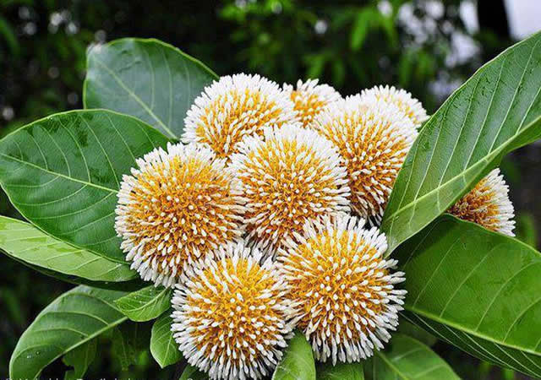
স্বাগতম

Slide 3
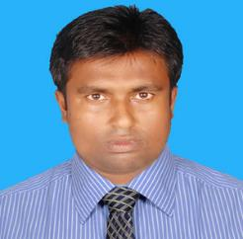
শিক্ষক পরিচিতি
শ্রেণি: দশম
বিষয়: রসায়ন
অধ্যায়: খনিজ সম্পদ ধাতু ওঅধাতু
সময়: ৫০ মিনিট
মোঃমোজাফফর হোসেন
বিএসসি (অনার্স),এম এস সি (পদার্থ)
বি এড (প্রথম শ্রেনী)
সহকারি শিক্ষক (বিজ্ঞান)
শিবগঞ্জ পাইলট বালিকা উচ্চ বিদ্যালয়, শিবগঞ্জ,বগুরা
Email:mozaffar192663@gmail.com
মোবাইলঃ০১৭৩৮১৯২৬৬৩

Slide 16
ধন্যবাদ

